Slide 1

📚 AI 終於可以「開書考」了！
RAG 檢索增強生成，終結胡說八道
建議時間：50 分鐘
|
別讓 AI 憑空想像，要讓 AI 有憑有據！

Slide 2



課堂破冰：你最討厭哪種考試？
A. 閉書考 (Closed-Book)
B. 開書考 (Open-Book)
死背硬記所有訓練資料。一旦遇到沒學過或忘記的題目，為了湊答案只能憑空瞎掰（產生幻覺）。
允許翻閱最新的講義與文件。先精準查出重點，再照著參考資料回答，精準又誠實！

Slide 3

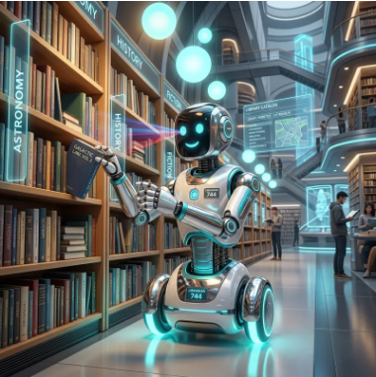

什麼是 RAG？—— AI 的專屬圖書館
R - Retrieval (檢索) 接到問題時，先去外部專屬資料庫找出最相關的參考文件。
A - Augmented (增強) 把查到的最新資料連同問題一起塞給 AI，即時補充背景知識。
G - Generation (生成) 讓 AI 嚴格根據資料摘要寫出正確答案，不再胡編亂造。

Slide 4

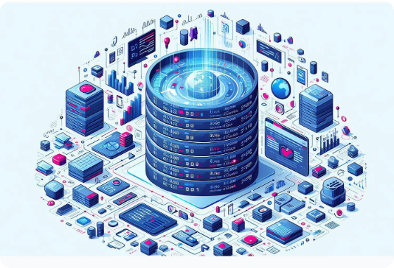
Step 1：蓋一座超級圖書館 (Indexing)
切塊 (Chunking) 將厚重的原文課本與文件切成一小段一小段的知識方塊。
貼標籤 (Embedding) 利用向量技術將文字段落轉換成數字條碼，捕捉深層語意。
存入倉庫 (Vector DB) 儲存至高速向量資料庫，隨時等待秒級精準搜尋。

Slide 5

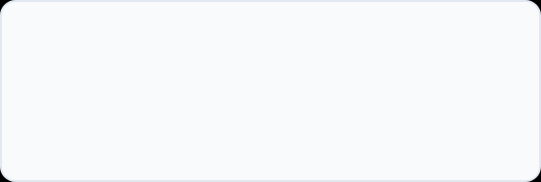

Step 2：在幾百萬本書裡秒找答案 (Retrieval)
當使用者提問...
語意磁鐵秒比對
當你詢問：「學校今天午餐吃什麼？」 系統會將你的問題同步轉換為數字向量條碼。
在幾萬頁文件倉庫中，像超級磁鐵般瞬間抓出距離最近、包含「午餐、本日菜單」的精準頁面！

Slide 6

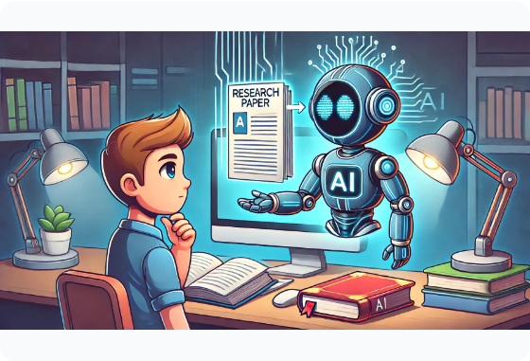
Step 3：有憑有據寫答案 (Generation)
嚴格指令下達 指令：「請嚴格根據以下提供的參考資料回答問題，禁止使用自己的記憶想像！」
附帶來源出處 AI 變得極其誠實，會主動標註：「根據菜單公告第 2 頁，今日午餐為...」。
杜絕不實幻覺 確保產出的每一句話都可以在原始文件中找到相應依據。

Slide 7

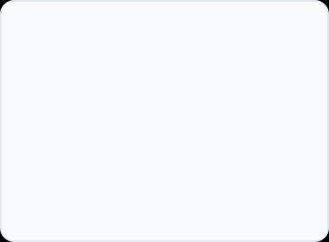
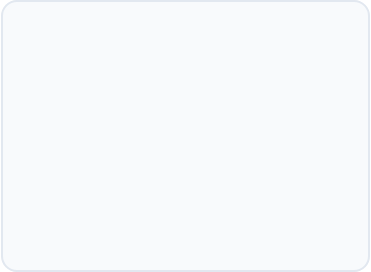
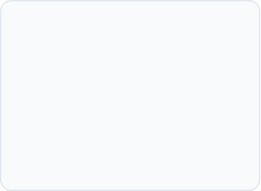



為什麼我們需要 RAG？三大核心優勢
知識最新鮮 🌿
回覆最誠實 🛡️
成本最便宜 💰
無須花費高昂代價重新訓練模型，直接更新外部文件庫，AI 立刻掌握最新資訊。
提供清晰的資料來源與引用頁碼，讓使用者隨時可進行人工交叉驗證。
相比於微調 (Fine-tuning) 大模型，RAG 架構更輕量、開發快且經濟實惠。

Slide 8
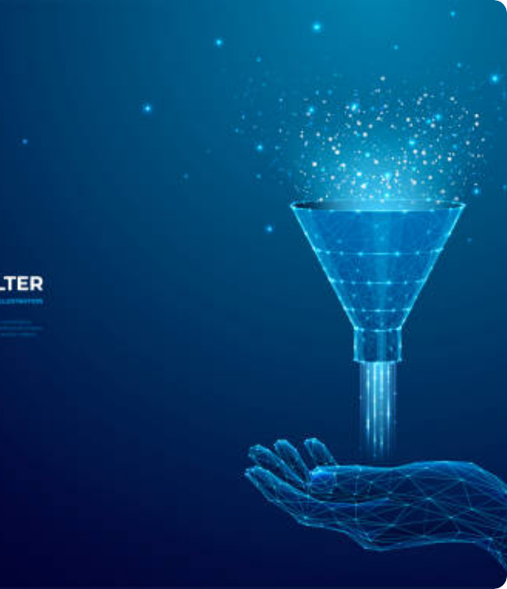
高手怎麼玩 RAG？兩大進階絕招
1. 混合搜尋 (Hybrid Search) 🔀 結合傳統關鍵字搜尋（精準匹配人名代號）與語意向量搜尋（理解上下文意思），雙重保險不漏抓！
2. 重排序 (Re-ranking) 🎯 初步抓出前 50 筆資料後，再由高階模型重新仔細評分，過濾雜質、僅挑選最精華的前 3 筆交給 AI。

Slide 9


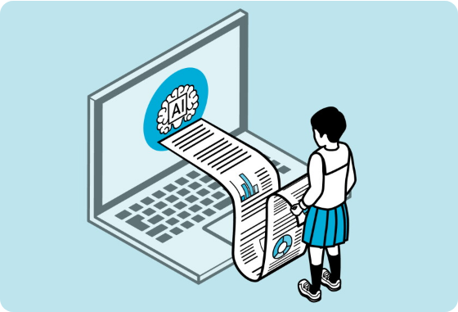



到處都是 RAG！實際生活與產業應用
企業智慧客服 🏢
自動讀完數百頁員工手冊與產品說明書，精準解答客戶疑難雜症。
法律專屬助手 ⚖️
快速檢索數萬件歷史判例與六法全書，協助律師起草訴狀。
個人學習家教 🎓
吃下整學期 PDF 講義，自動猜題並指引複習課本特定頁數。

Slide 10

🎓 掌握 AI 的「開書考」神器！
「AI 的記憶有限，但外部資料庫的知識無限！」
探索小任務：
1. 體驗一個支援 RAG 的工具（例如 Dify 或 NotebookLM / AI PDF 閱讀器）。
2. 上傳一份複雜的說明書，試著問它一個細節問題。
3. 檢查答案有沒有標註引用「第幾頁」！試驗看看『查得準，才叫強！』

